Slide 1
Форум молодежи и студентов «Я выбираю будущее!»

Slide 2
Организаторы Волгоградский кооперативный институт (филиал) Российского университета кооперации Администрация Советского района г.Волгограда Территориальная избирательная комиссия по Советскому району г.Волгограда

Slide 3
Цель проведения форума: повышения правовой, электоральной культуры молодежи, повышения уровня информированности молодых и будущих избирателей о выборах, развития познавательной активности в области избирательного права и избирательного процесса, формирования осознанного подхода молодых избирателей к осуществлению избирательных прав, гражданской ответственности, поиска и совершенствования новых форм и методов работы с молодежью.

Slide 4
Этапы проведения форума 1. Он-лайн – с 01.03.2021 по 01.05.2021 в преддверии «День молодого избирателя – 16 мая 2021» 2. Оф-лайн 10 сентября 2021 года в преддверии «Единый день голосования – 19 сентября 2021»

Slide 5
Участники форума: - обучающиеся 9-11 классов муниципальных общеобразовательных учреждений Волгограда - обучающиеся колледжей, вузов Волгограда - работающая молодежь.

Slide 6
Основные мероприятия форума - он-лайн викторины по избирательному праву и процессу; - он-лайн и оф-лайн встречи учащейся и работающей молодежи с представителями органов государственной власти, органов местного самоуправления, членами избирательных комиссий, работниками их аппаратов, представителями молодежных и детских объединений по вопросам участия молодежи в выборах; - посещение учащимися старших классов школ и студентами колледжей, вузов избирательных комиссий с целью ознакомления с их работой по организации и проведению выборов (экскурсии, дни открытых дверей) - научно-практические конференции по вопросам участия молодежи в выборах и т.д.

Slide 7
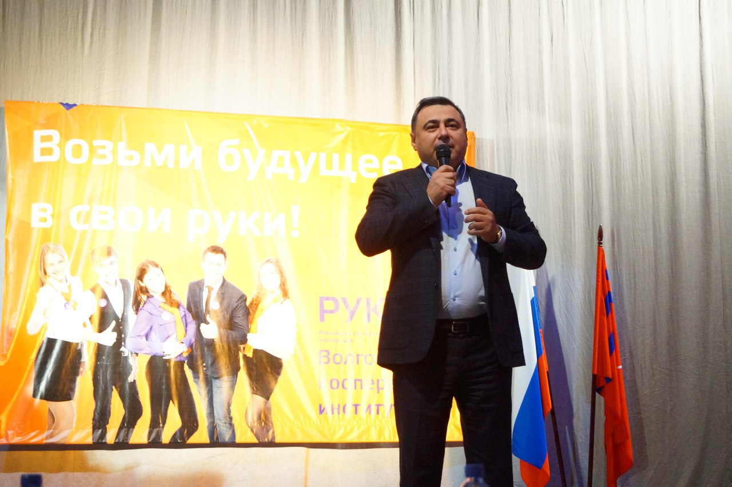
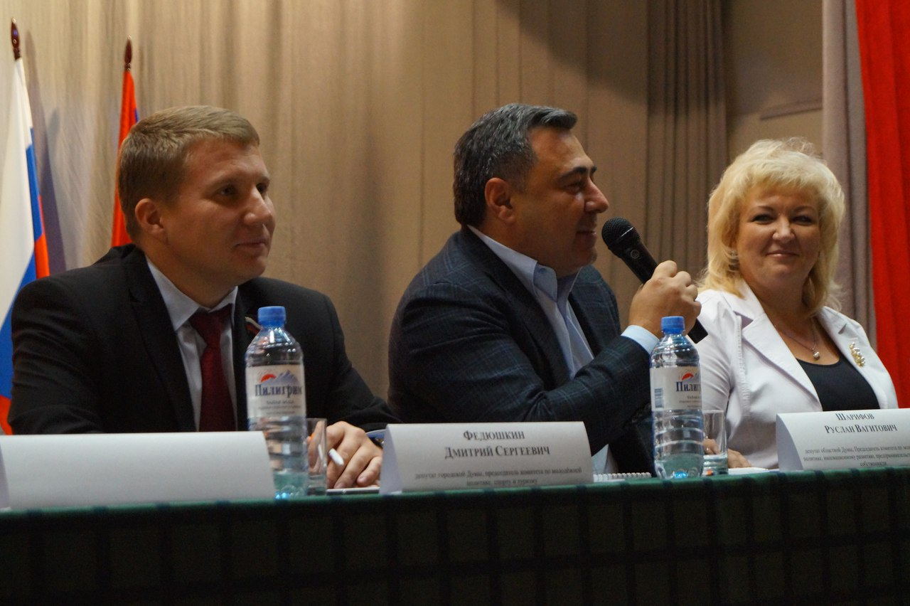
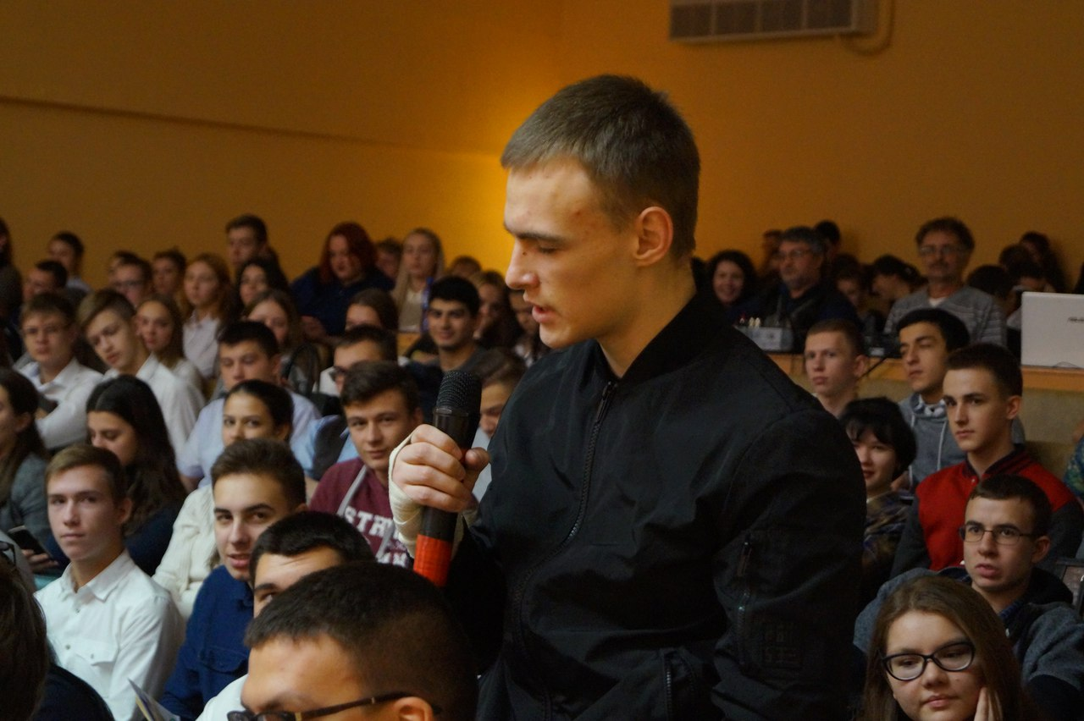
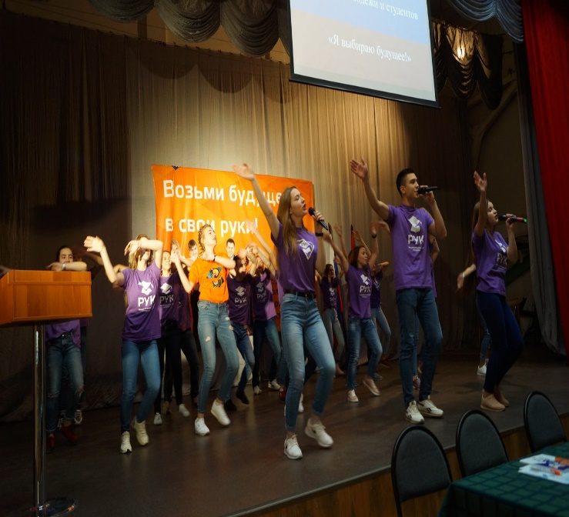
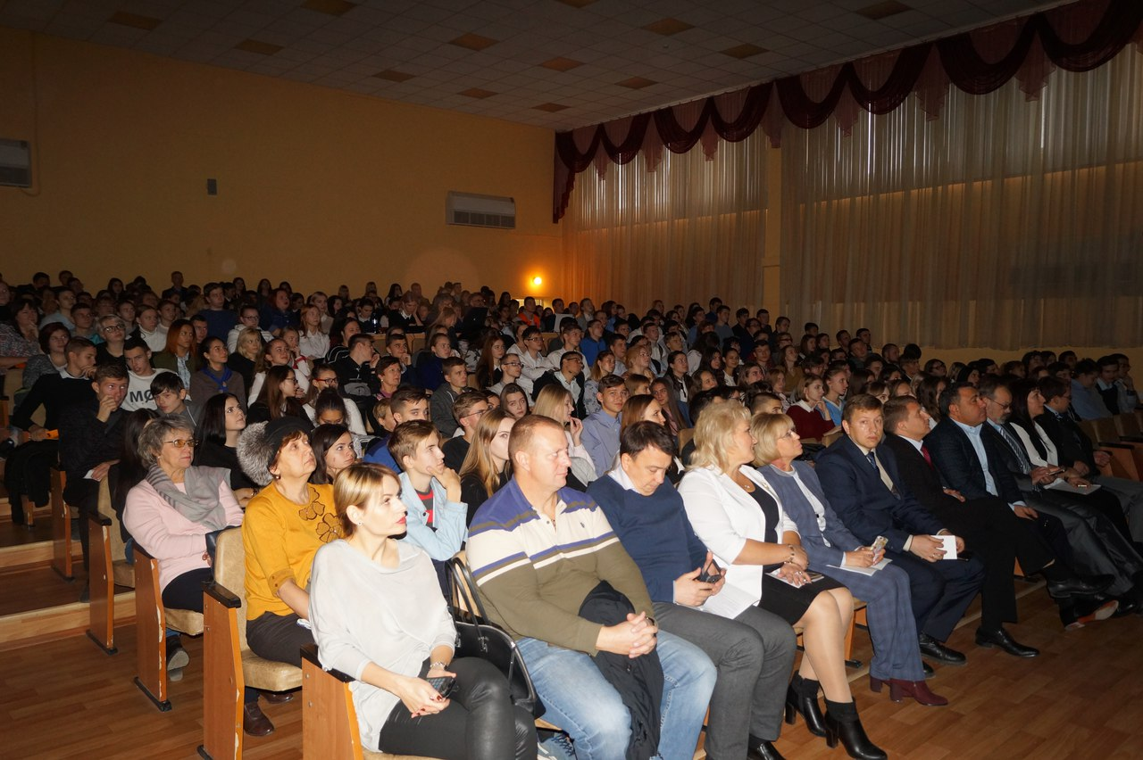

Slide 8
СПАСИБО ЗА ВНИМАНИЕ!

